Slide 1
МУНИЦИПАЛЬНОЕ БЮДЖЕТНОЕ
ОБЩЕОБРАЗОВАТЕЛЬНОЕ УЧРЕЖДЕНИЕ
«СРЕДНЯЯ ШКОЛА № 4»
МУНИЦИПАЛЬНОГО ОБРАЗОВАНИЯ
«ГОРОД ДЕСНОГОРСК» СМОЛЕНСКОЙ ОБЛАСТИ
Формирование духовно-нравственных
качеств личности школьника
через внеурочную деятельность
Автор: Хромылева Елена Николаевна,
учитель начальных классов

Slide 2
Из опыта реализации программы духовно-нравственного воспитания «Исток»

Slide 3
Предлагаемая программа «Исток» духовно-нравственного воспитания представляет собой пояснительную записку, тематическое планирование, приложения к программе.
В Концепции духовно-нравственного развития и воспитания личности гражданина России сказано, что обеспечение духовно - нравственного развития и воспитания личности гражданина России является ключевой задачей современной государственной политики Российской федерации.
Поэтому духовно - нравственное развитие и воспитание обучающихся является одной из главных задач современной образовательной системы и представляет собой важный компонент социального заказа для образования.
Роль образования – помочь обучающимся в понимании и принятии национальных, общечеловеческих ценностей и следования им в жизни.
Главными общечеловеческими ценностями во все времена были и остаются: добро, справедливость, любовь, красота, истина, свобода.
Базовыми национальными ценностями являются: патриотизм, гражданственность, семья, природа, искусство, традиционные религии России, труд и творчество, социальная солидарность.

Slide 4
Цель программы – сохранение духовно-нравственного здоровья детей,
приобщение их к духовным и нравственным ценностям.
Задачи:
Дать нравственные представления о Родине и семье, добре и зле, трудолюбии, послушании и о других нравственных качествах.
Прививать нравственные умения и привычки: дарить добрые слова, учиться анализировать собственное поведение, бережно относиться к труду других людей.
Формировать нравственные потребности, стремления, чувства: доброжелательность, сочувствие, милосердие, внимание, любовь к Отечеству и другие.
Формировать представления о народных праздниках, традициях.
Приобщать к таланту и мастерству предков.
Воспитывать чувства патриотизма и гражданственности.
Развивать внутренний мир ребенка.

Slide 5
ПРОГРАММА СОСТОИТ ИЗ ДЕВЯТИ РАЗДЕЛОВ
«Жизнь замечательных людей»
«Православные праздники Руси»
«Русские народные художественные промыслы»
«Русский народный костюм»
«Народная игрушка»
«Родина»
«Гимн русской доблести»
«Семья и семейные ценности»
«Зерно добра»
Темы: - Добро и зло
- Правда и ложь
- Трудолюбие и лень
- Милосердие и жестокость
- Послушание и упрямство
- Дружба и вражда
- Зависть и доброжелательство
- Бескорыстие и корыстолюбие
- Лицемерие и искренность
- Эгоизм и себялюбие
- Действенная помощь и бездейственная жалость
- Справедливость и несправедливость
- Оптимизм и пессимизм
- Красивое и безобразное
- Полезные и вредные привычки

Slide 6
Каждое занятие:
обеспечивает знакомство детей с определенным понятием;
способствует формированию основ нравственного поведения, определяющих отношение ребенка с обществом;
способствует тому, чтобы дети стали добрее, вежливее, любознательнее, терпимее в отношении друг друга;
развивает умения вести диалог, участвовать в беседе, слушать собеседника;
развивает умения высказывать суждения и доказывать свою правоту.
Многие занятия имеют региональную направленность.
В системе занятий применяются такие формы работы, как
1) теоретические:
- беседы
- практикумы (анализы ситуаций)
- тестирование
- работа со стимульным материалом (рассказы, стихи, сказки, наглядный материал)
2) практические:
- работа в альбомах
- рисунки на заданную тему
3) посещение библиотеки
4) экскурсии в школьный мини-музей, Историко-краеведческий музей
5) заочные экскурсии (просмотр видеофильмов с последующим обсуждением)
6) участие в конкурсах
7) видеоуроки в сети Интернет на нравственную тематику

Slide 7
«Зерно добра»
Эта часть программы представляет собой занятия – беседы по сказкам и рассказам нравственно-поучительного характера. Вся сюжетная линия каждого произведения служит определенной воспитательной задаче.
В основу этого раздела легли сказки и рассказы из книги М. А. Андрианова «Философия для детей в сказках и рассказах».
На каждом занятии раскрывается какой-то аспект проявления ценности в жизни, например, доброта, сострадание, честность, благородство и т.д.
Основная часть занятия строится вокруг
истории, призванной в образной форме показать
суть преподносимой нравственной ценности.
На каждом занятии используются пословицы и
поговорки , которые полны глубокого смысла и
играют немаловажную роль в воспитании духовно -
нравственных качеств. Они учат правилам поведения,
моральным нормам.
Проводятся с детьми практикумы по усвоению
общечеловеческих ценностей. Разрабатываются
законы дружбы, правила доброты, происходит разбор
различных ситуаций, где детям предоставляется
возможность самостоятельно принимать решения по
внутреннему убеждению.

Slide 8
Творческая мастерская
Здесь представлены некоторые практические работы
обучающихся, выполненные на занятиях кружка.

Slide 9
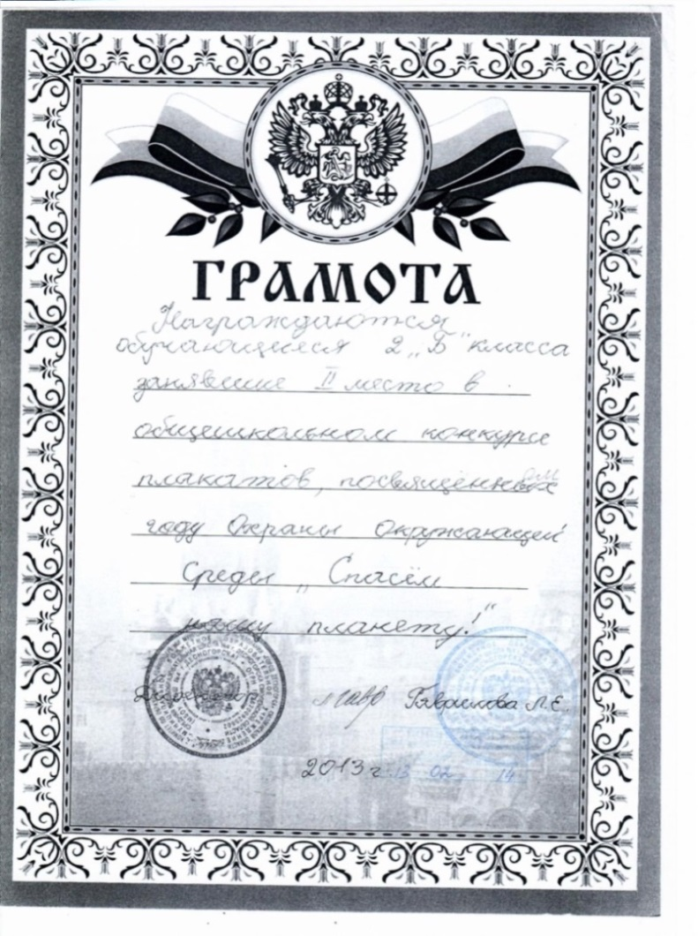
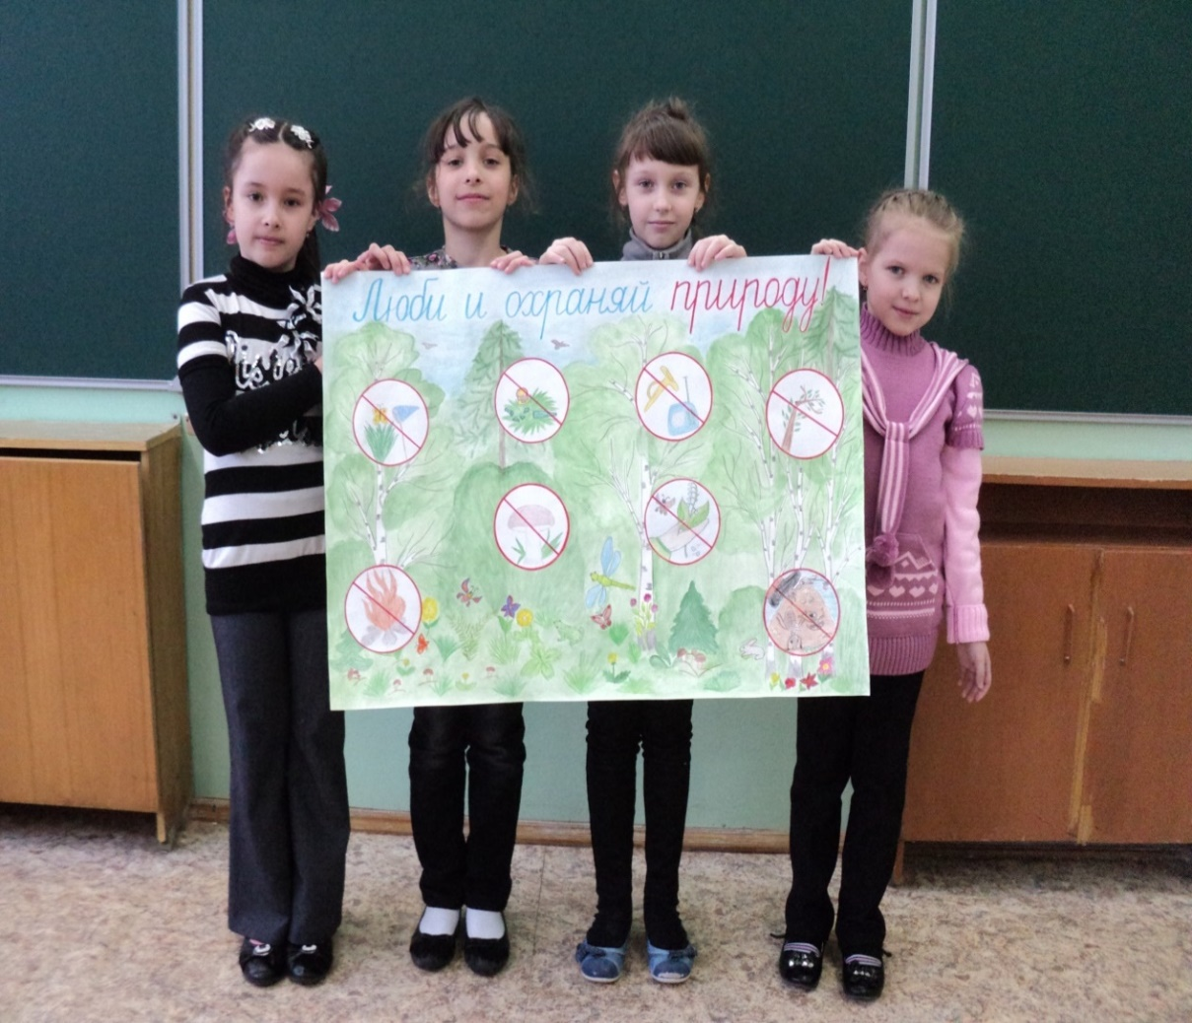
Плакат «Люби и охраняй природу»

Slide 10
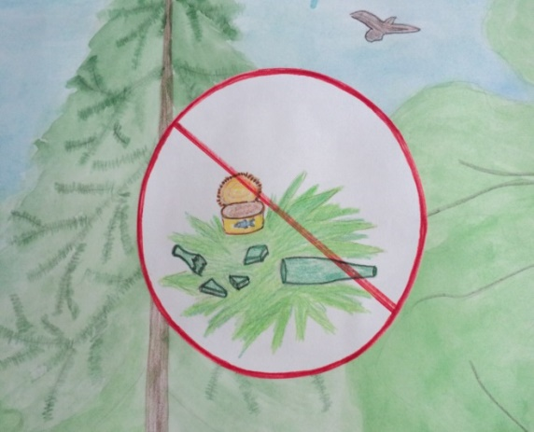
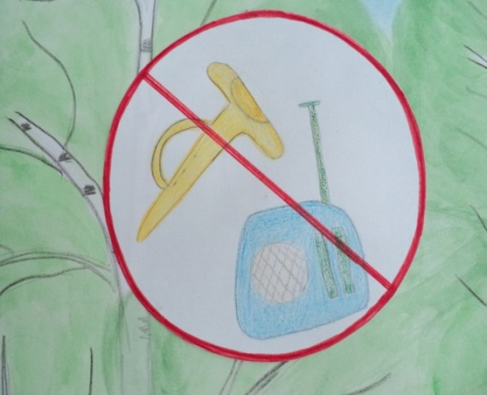
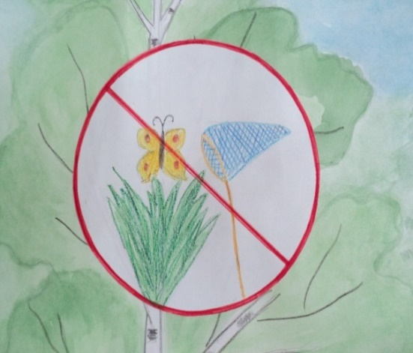
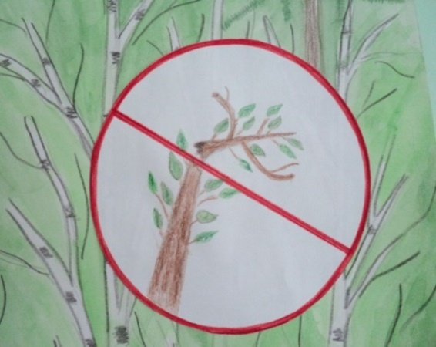
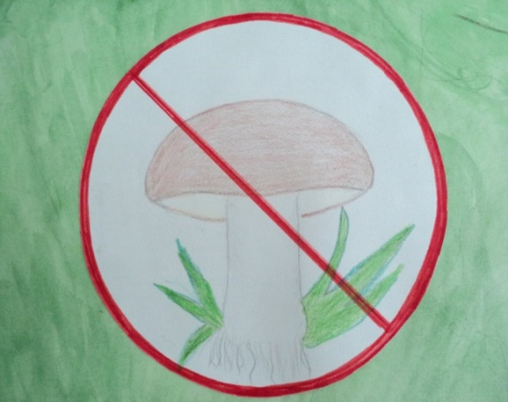
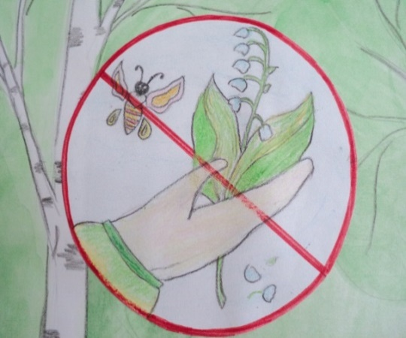
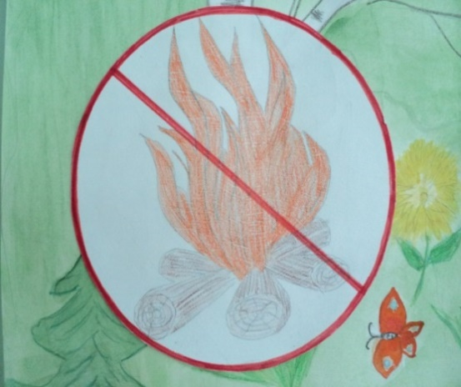
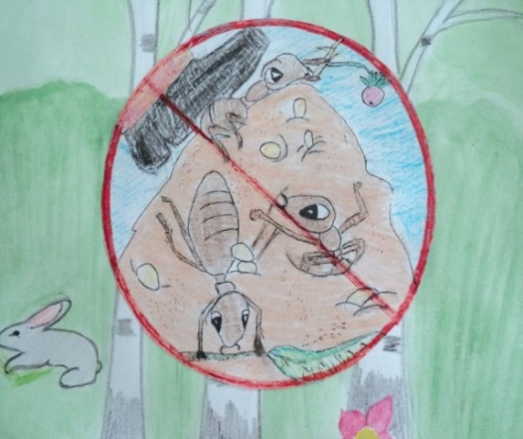

Slide 11
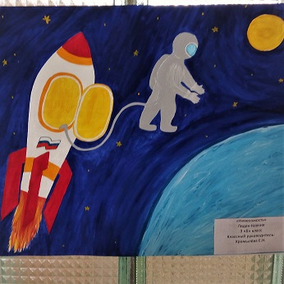
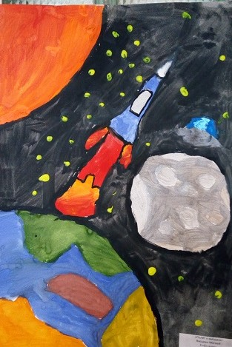
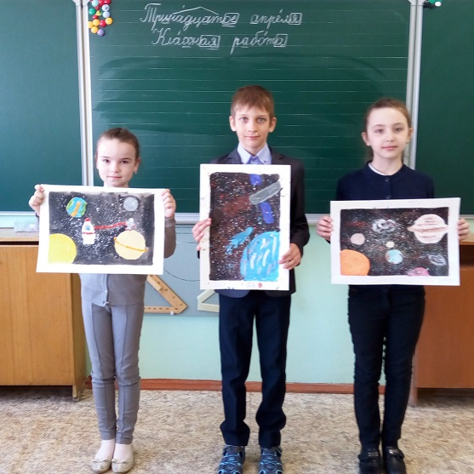
Рисунки на космическую тему

Slide 12
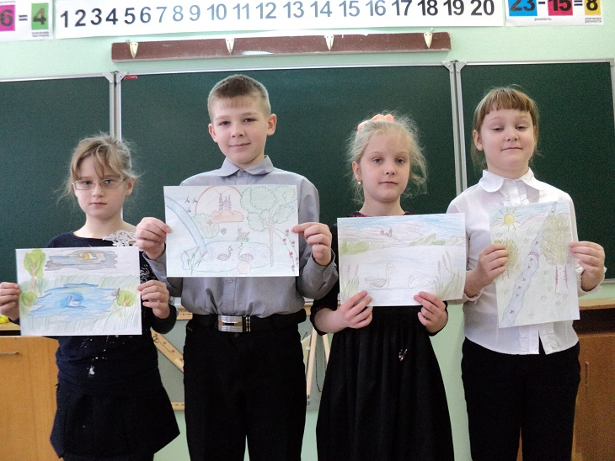
Рисунки на тему «Музыка в моей душе»

Slide 13
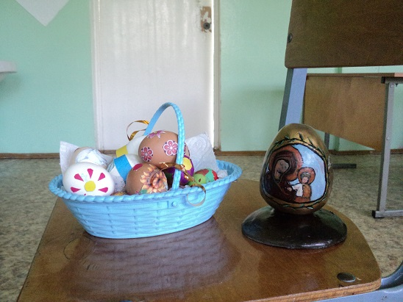
Практическая работа « Роспись пасхальных яиц»

Slide 14
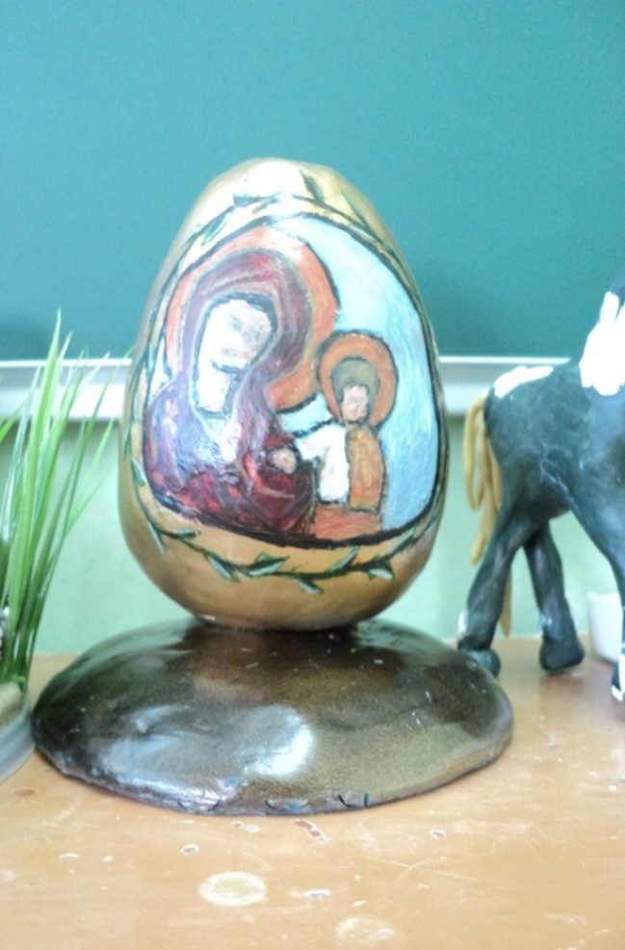
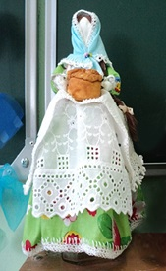
Творческие работы «Весеннее воскресение»

Slide 15
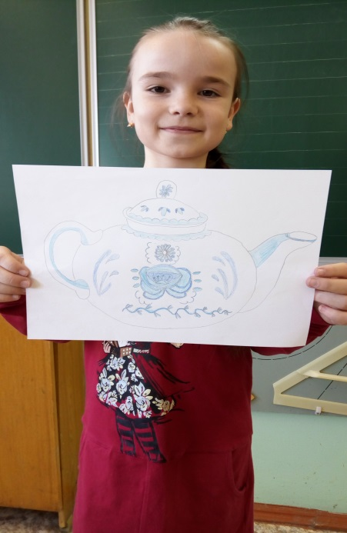
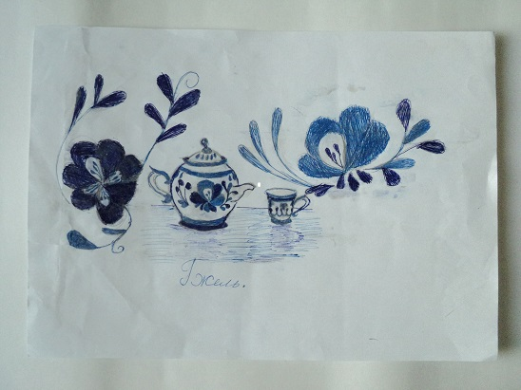
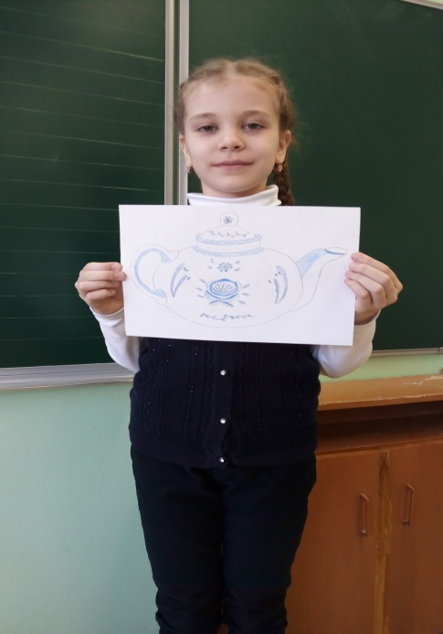
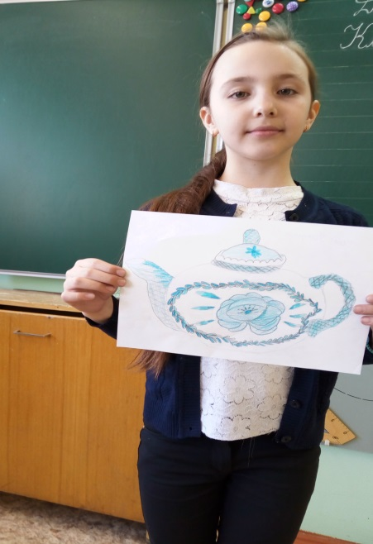
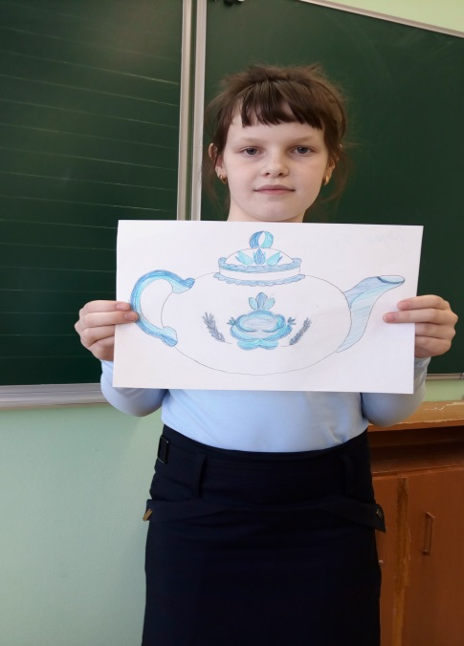
Практическая работа «Роспись чайников»

Slide 16
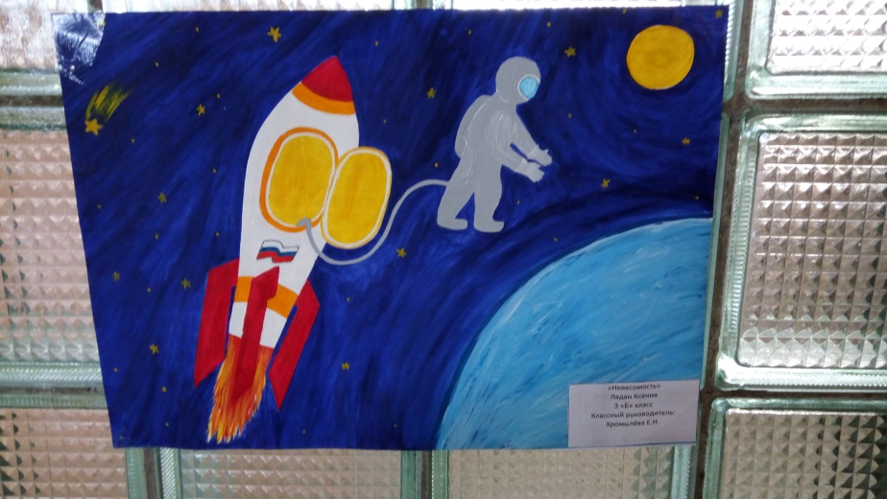
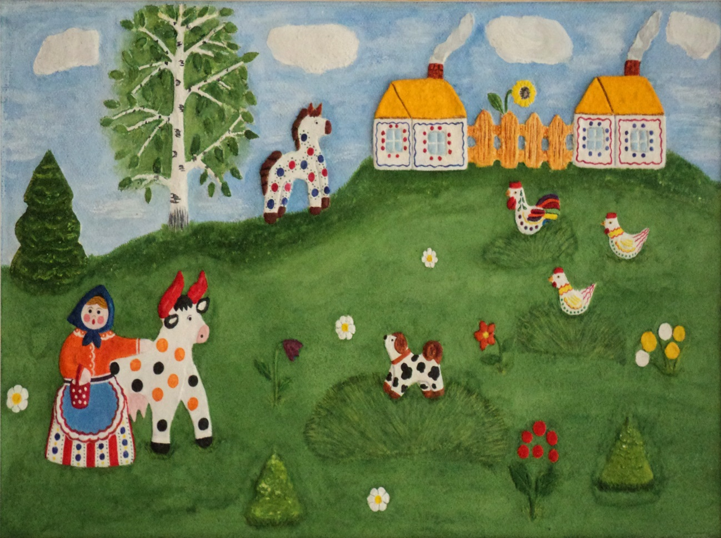
Коллективная практическая работа «Дымковская слобода»

Slide 17
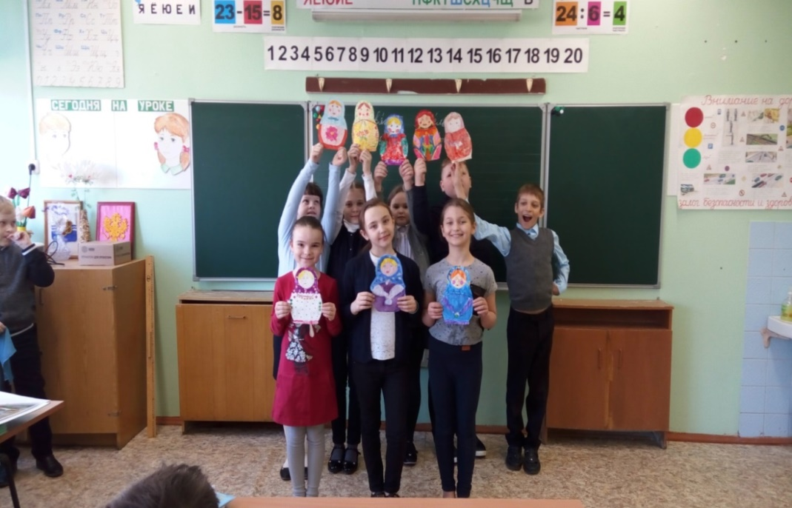
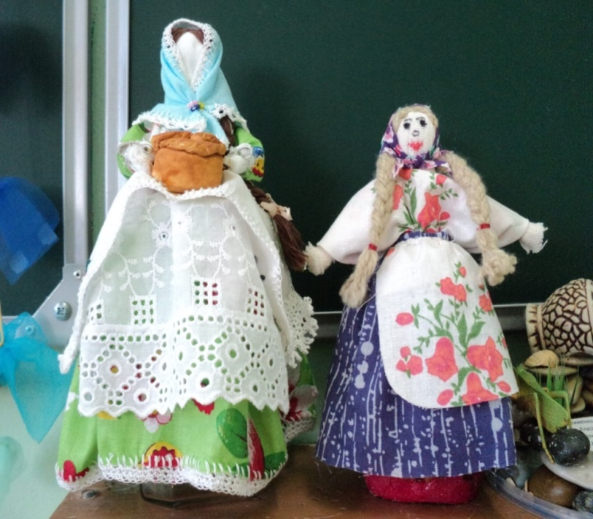
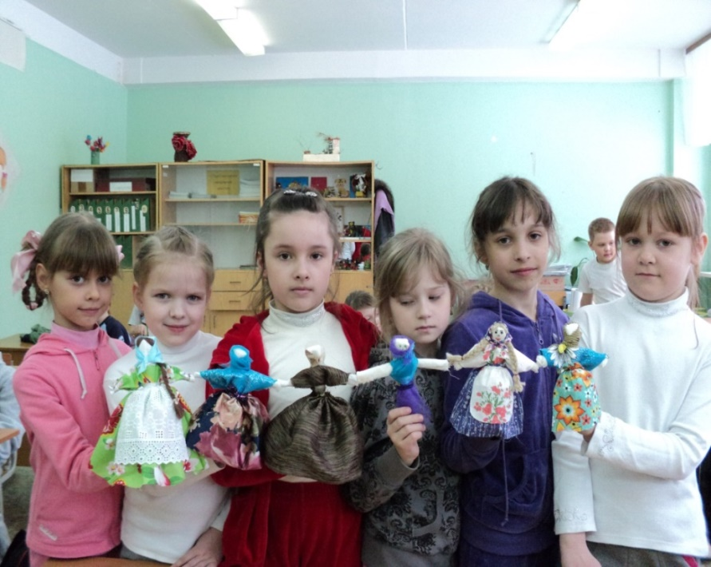
Практическая работа
«Роспись матрешки»
Практическая работа «Кукла-закрутка»

Slide 18
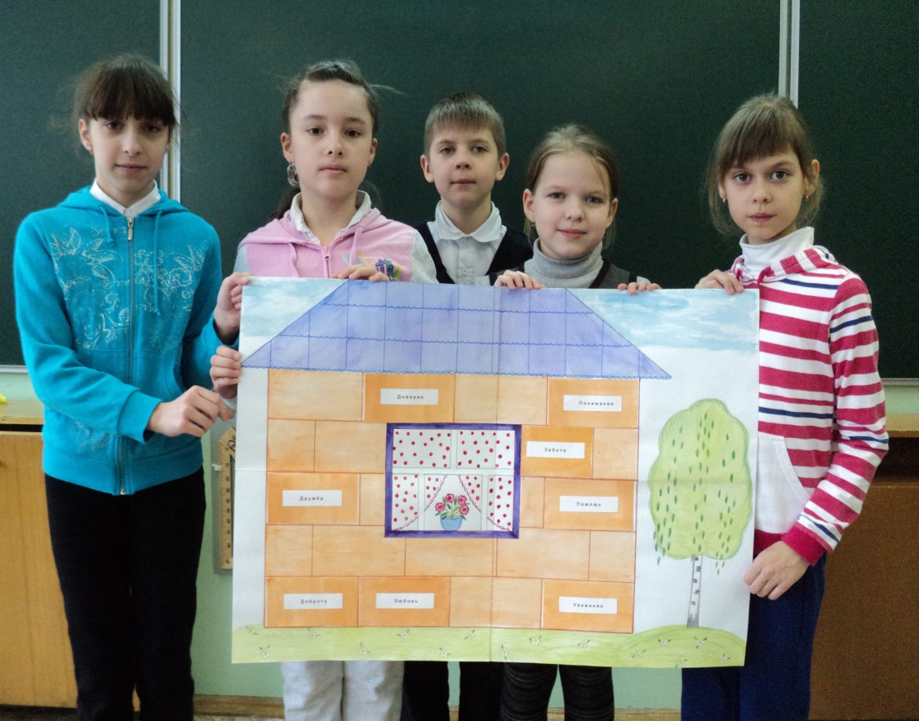
Практическая работа
«На что клад, коли в семье лад»

Slide 19
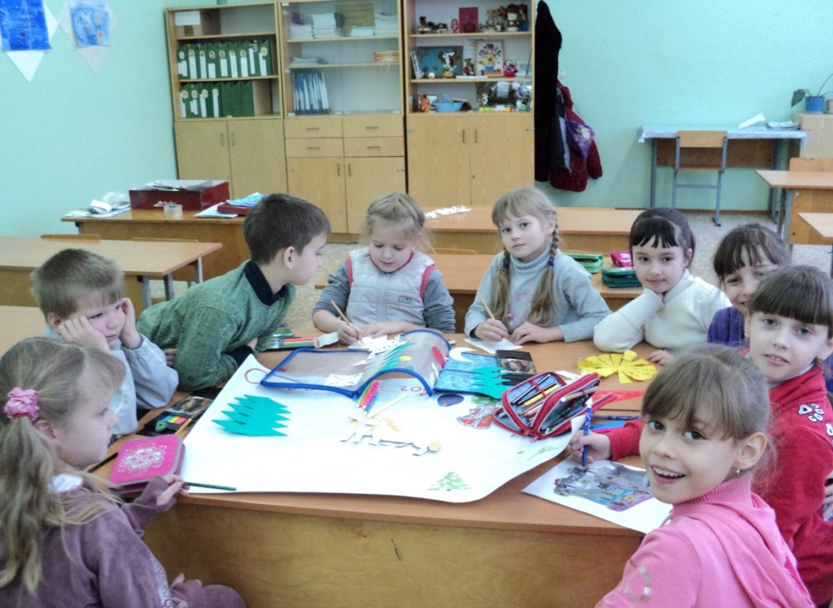
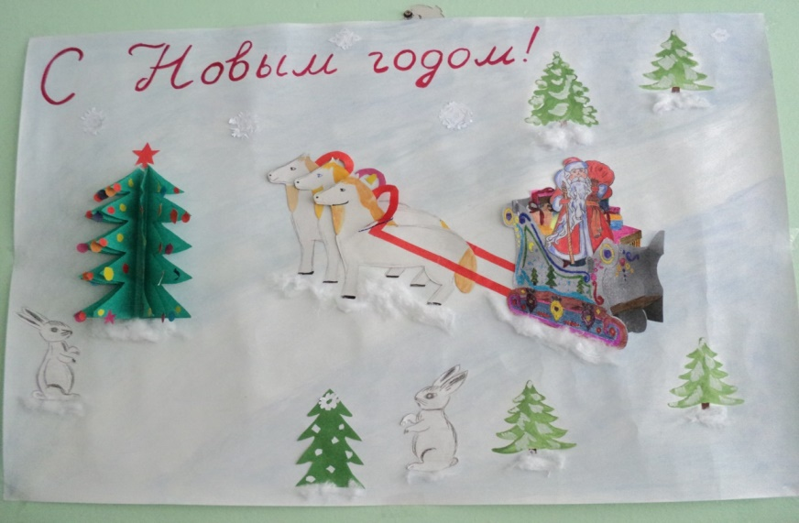
Активная работа кружка духовно-
нравственного направления
над новогодней стенгазетой

Slide 20
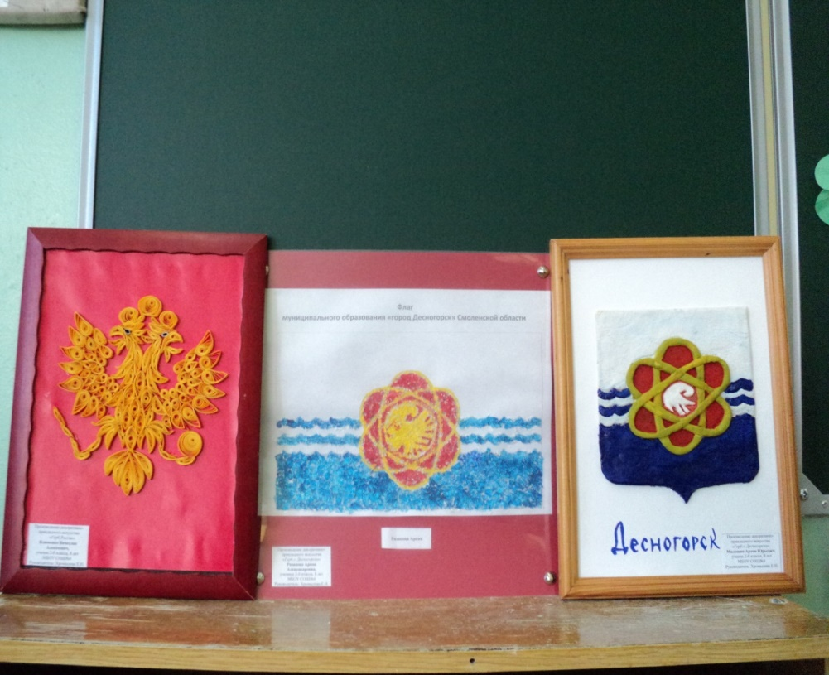
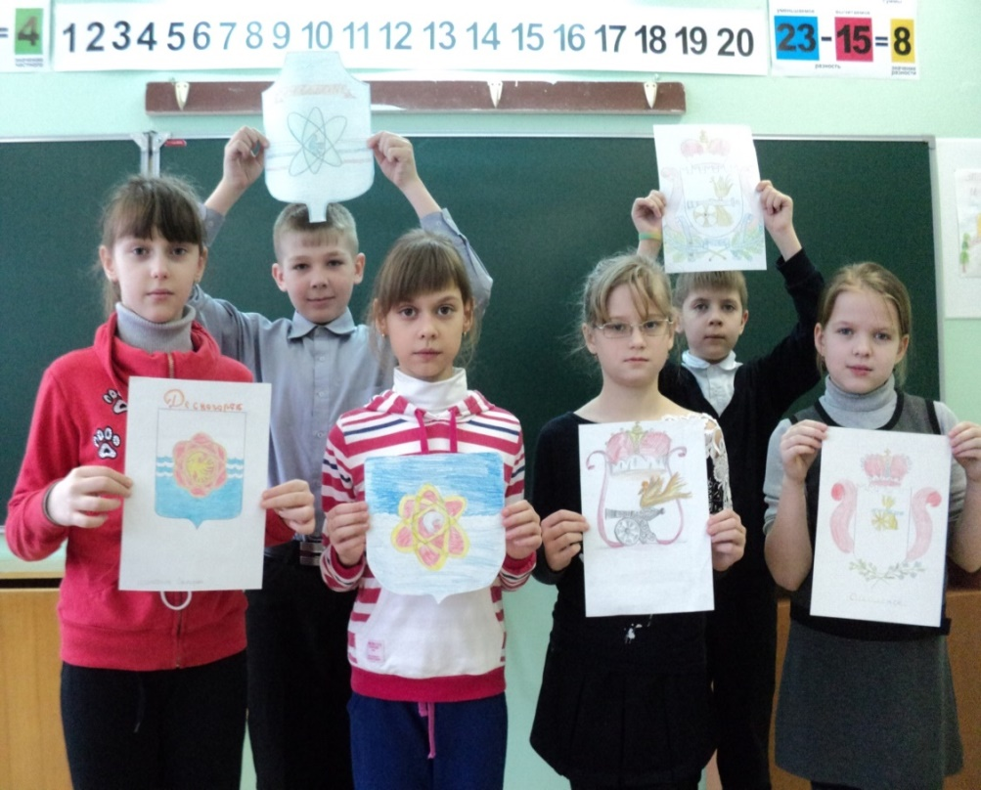
Рисунки гербов
Смоленска и Десногорска
Практическая работа
«Выполнение гербов
в разной технике»

Slide 21
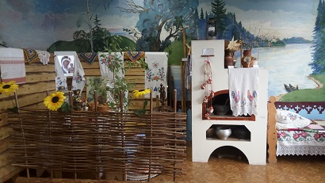
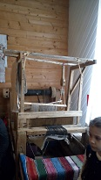
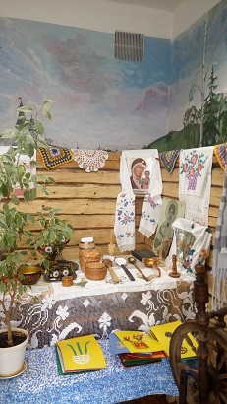
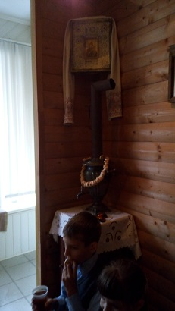
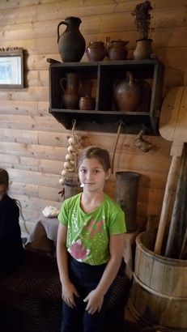
ЭКСКУРСИИ В МУЗЕЙ

Slide 22
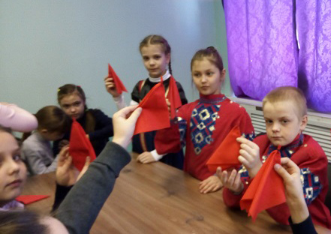
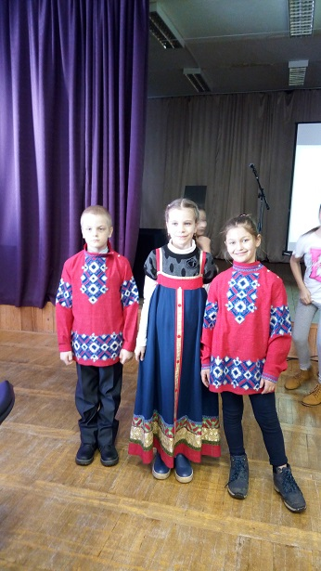
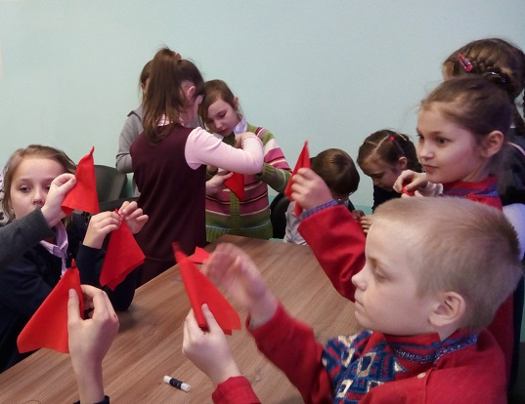
ПРАЗДНИК ПТИЦ

Slide 23
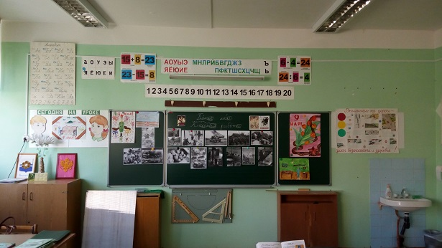
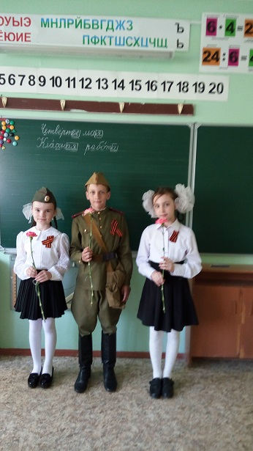
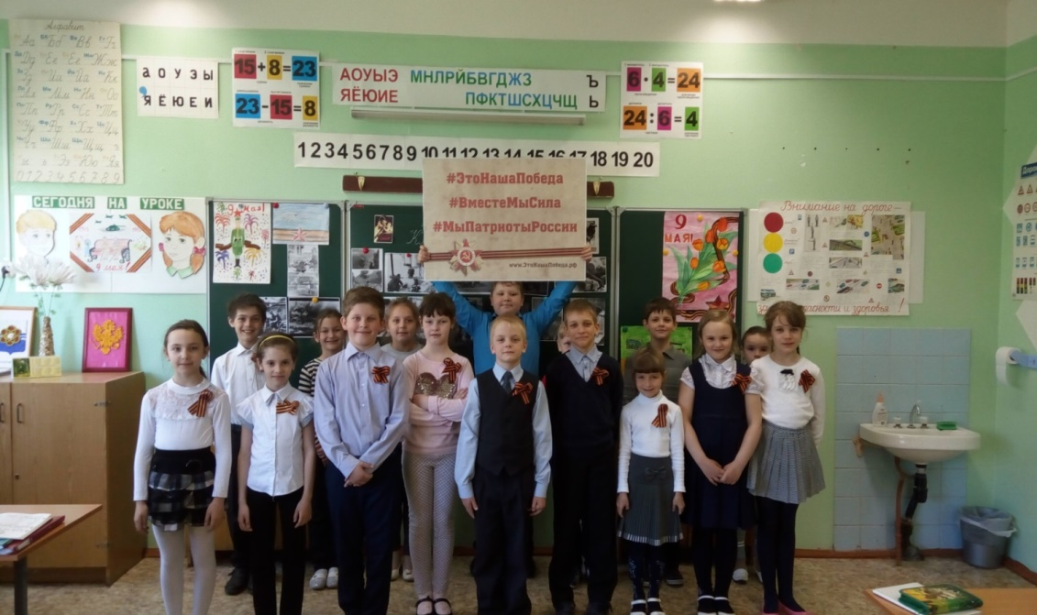
ДЕНЬ ПОБЕДЫ. Мероприятие «Гимн русской доблести»

Slide 24
На итоговом занятии дети размышляют о том, какими они стали.
На вопрос «Что нового вы узнали о людях» они ответили следующее: - Люди бывают с красивой душой.
- Люди бывают разные, с разными характерами.
- Узнали, что у человека есть красота внутри.
- Бессердечный человек совершает недружелюбные поступки.
- Узнали, что важнее не сострадать и жалеть, а помогать и поступать
милосердно.
Фразу «Занятия помогли мне..» дети заканчивали следующими строчками:
Стать добрее.
Стать лучше.
Стать более ответственными.
Стать вежливыми.
Исправлять свои недостатки.
Лучше понимать других людей.
Узнать больше о людях и о себе.
Узнать, кто такой настоящий друг.
Понимать друг друга.
Уважать труд других людей.

Slide 25
ЗАКЛЮЧЕНИЕ
Очень важно воспитывать в детях доброту, щедрость души, умение наслаждаться окружающим миром. Это подготовит их к вступлению во «взрослую» жизнь.
В жизни часто человеку надо самому принимать единственно верное решение – по совести, по внутреннему убеждению. Здесь он сам себе судья. И от того, насколько сформирована у детей способность оценивать свои поступки, зависит их жизнь в социуме.
Есть у А.С. Макаренко великолепные слова: «Надо, чтобы человек поступал правильно, по совести, не тогда, когда на него смотрят, его слышат, могут похвалить, а когда никто не видит и никогда не узнает, как было. Надо поступать правильно ради правды, ради долга перед самим собой».
Применяя разные формы работы, мне удалось увлечь ребят, и они с удовольствием занимались в кружке.
Программа «Исток» позволяет решить поставленные цели и задачи. Я уверена, что она способствует формированию духовно-нравственных качеств личности обучающихся.

